Slide 1






TOOMTE
Приложение для генерации индивидуальных туристических маршрутов

Slide 2

Целевая аудитория и решаемые проблемы
ЦА
Туристы, которым трудно самим подобрать маршрут под себя, свои интересы и увлечения в незнакомом городе
Жители города, которые хотят прямо сейчас за минимальное количество потраченных средств получить максимум эмоций от посещения новых для них культурных мест в городе
Проблемы
Нет времени, чтобы продумать маршрут
Нехватка денежных средств на дорогостоящие туристические маршруты
Не учитываются индивидуальные особенности
Все места далеко друг от друга

Slide 3



Наше решение и его польза
Приложение в котором на основе анкетных данных нейросеть создает туристический маршрут в городе под индивидуальные данные человека, чтобы он смог удовлетворить потребность в интересном проведении досуга
Размещаем услугу
(покупка билетов)
Предоставляем маршрут
Получаем анкетные данные клиента
Получаем процент с продажи
На их основе нейросеть создает маршрут
Клиент покупает необходимые билеты через наше приложение
Продавец получает рекламу
Клиент узнает о ранее ему неизвестных местах
Покупатель
Продавец

Slide 4
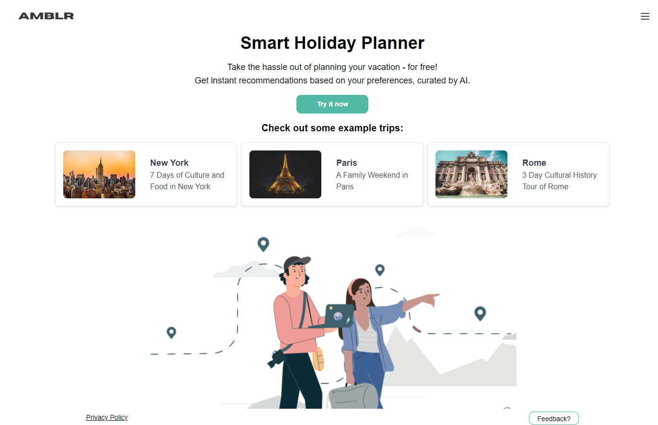
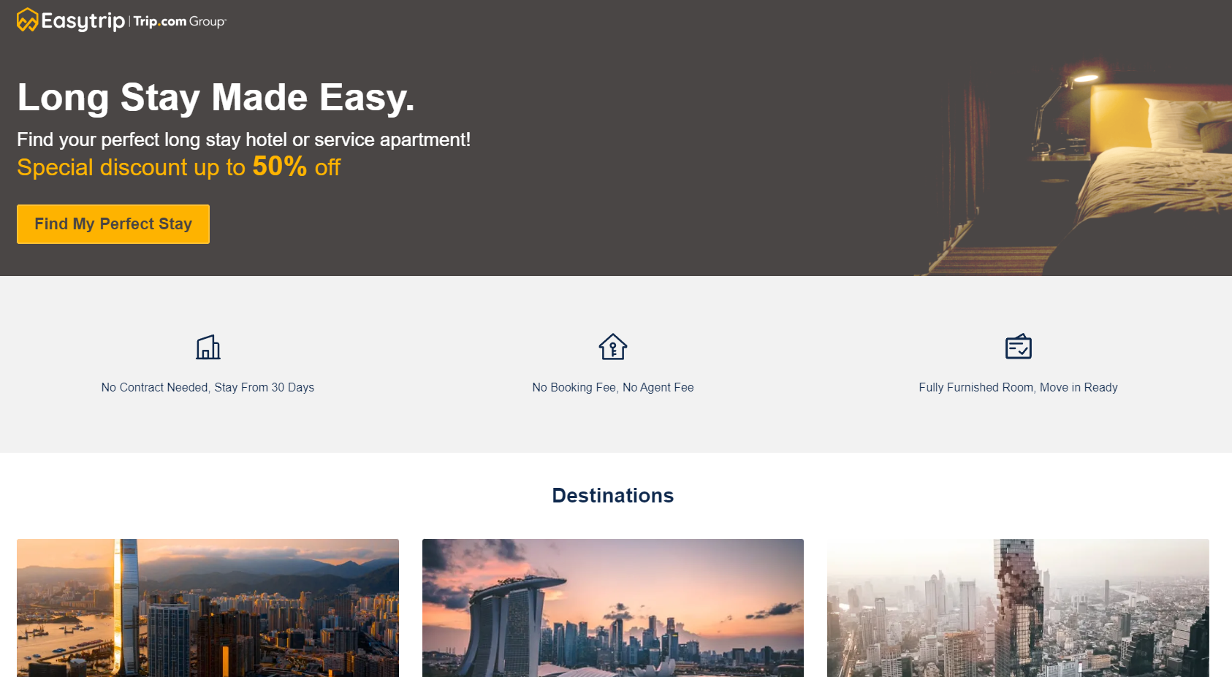
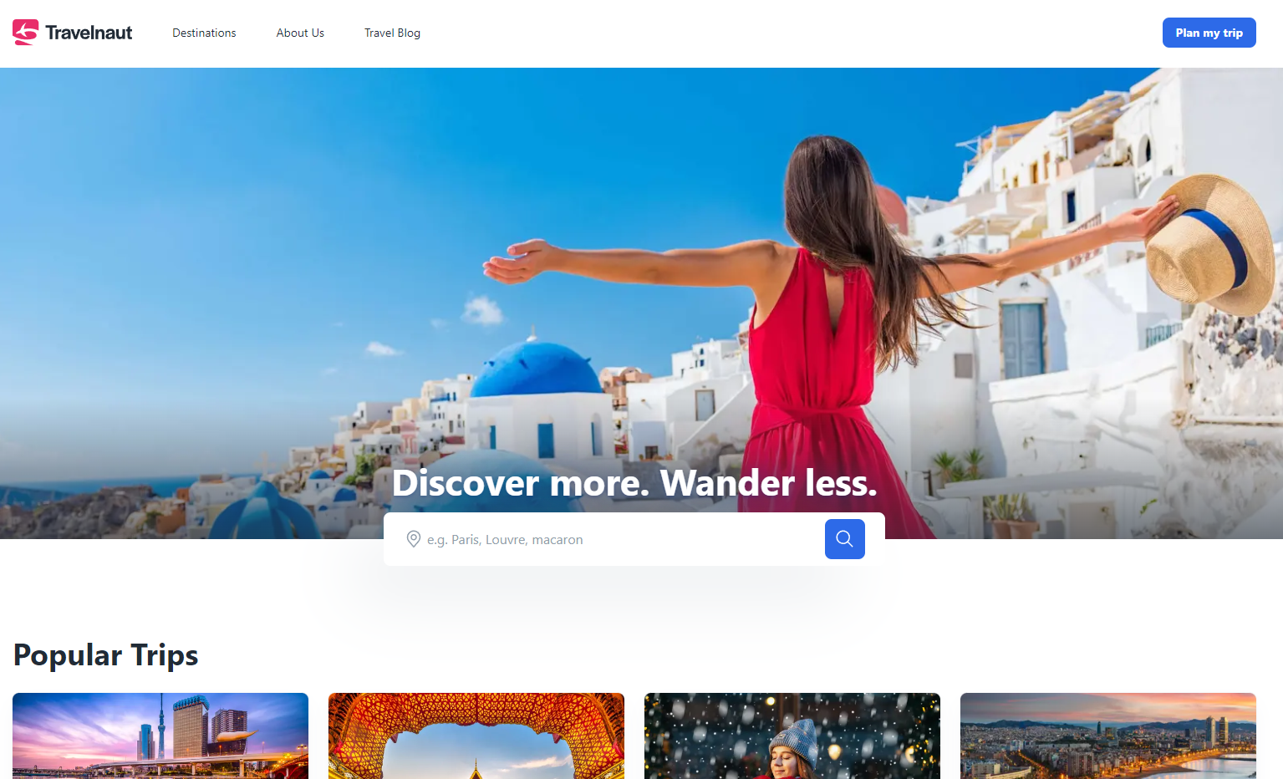
Аналоги и наши отличия
AMBLR
Easytrip
Travelnaut

Slide 5


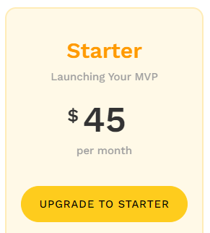
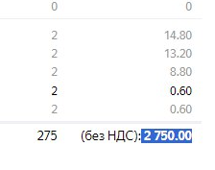
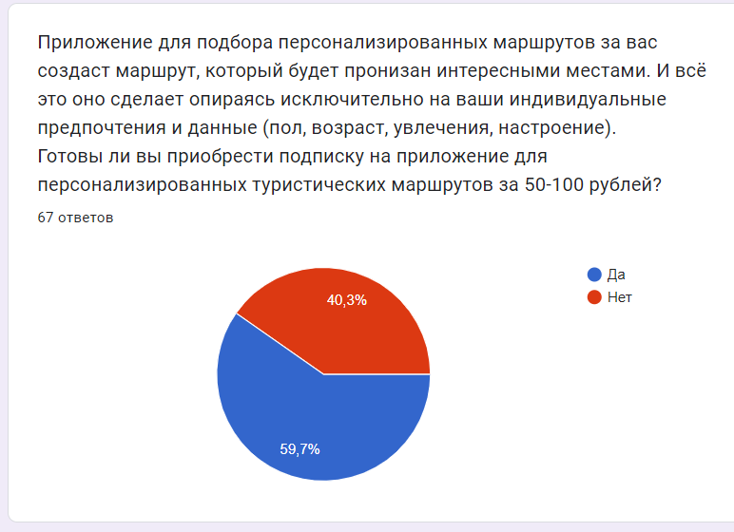
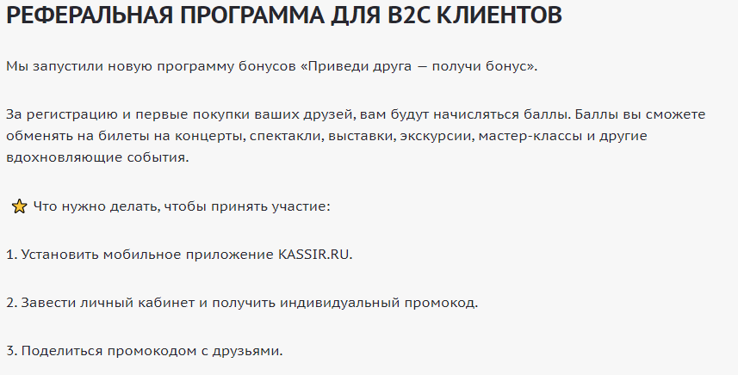
Бизнес модель
Расчет на месяц
Расходы:
Конструктор приложений – 4 000 р.
Реклама – 2 750 р.
Доходы:
Подписка – 275%40*100 = 11 000 р.
Продажа билетов – 110*300%5(?) = 1 650 р.
Итого: 12 650 – 6 250 = 5 900 р.
Опрос
Реферальная программа kassir.ru

Slide 6
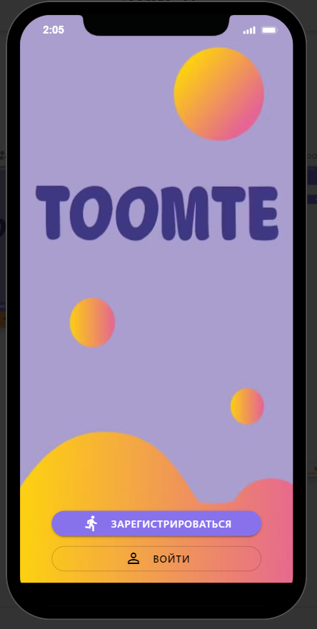
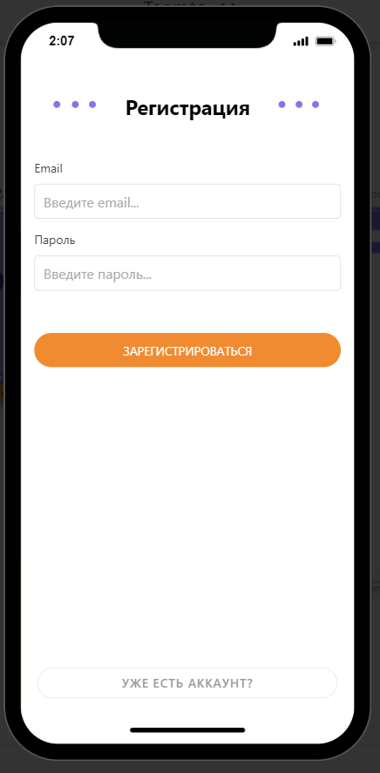
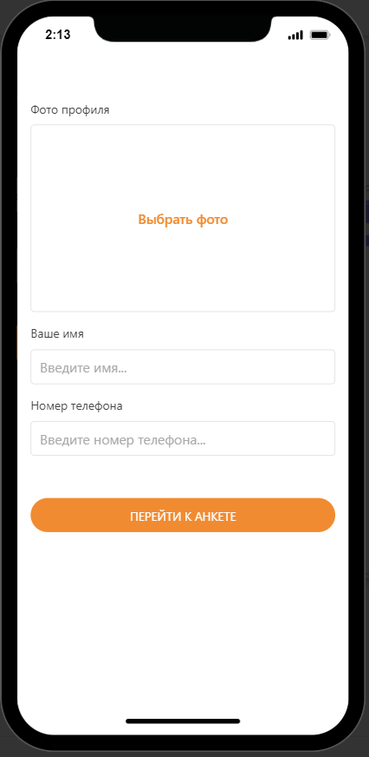
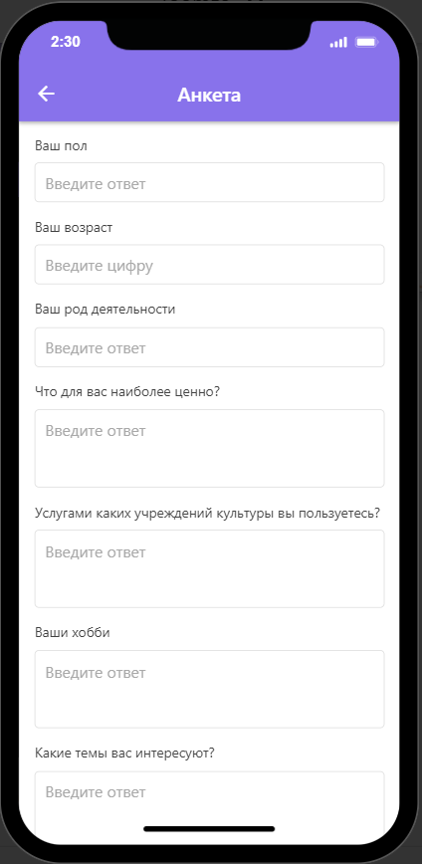
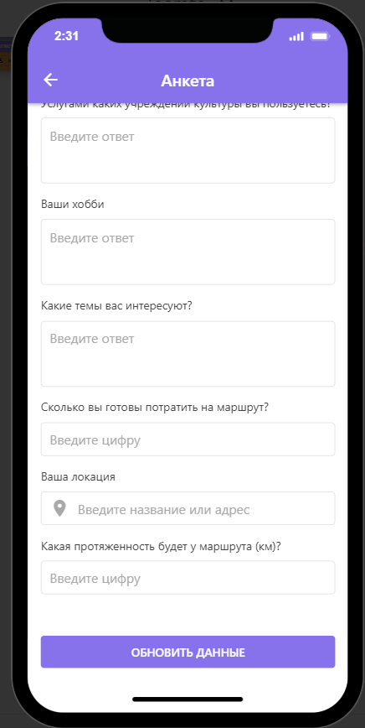
Приложение

Slide 7
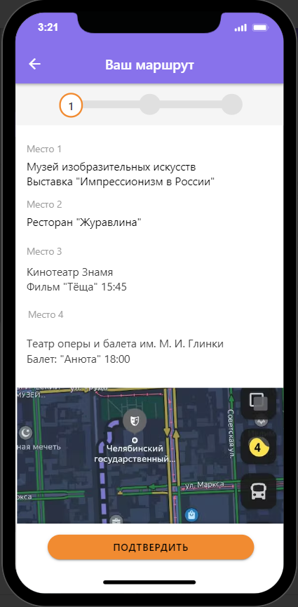
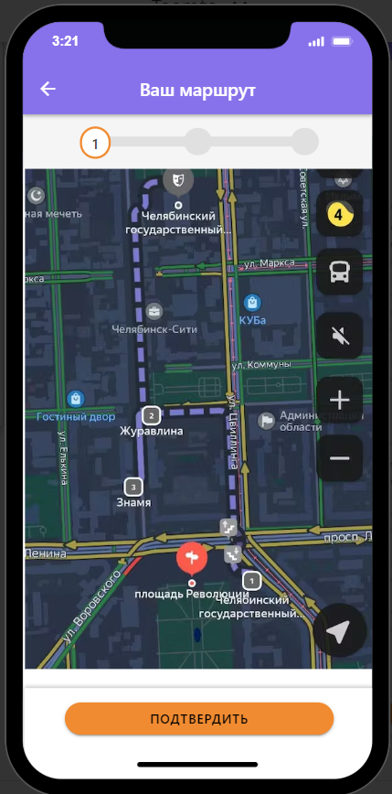
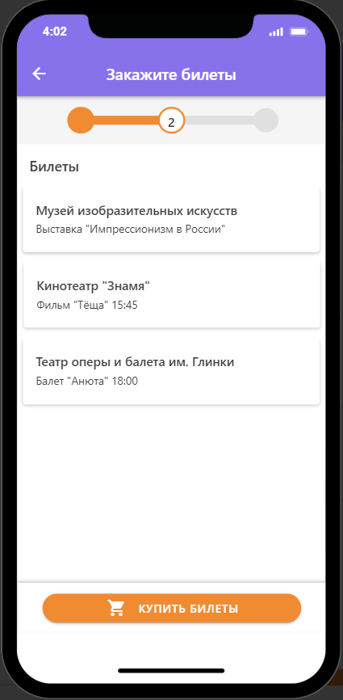
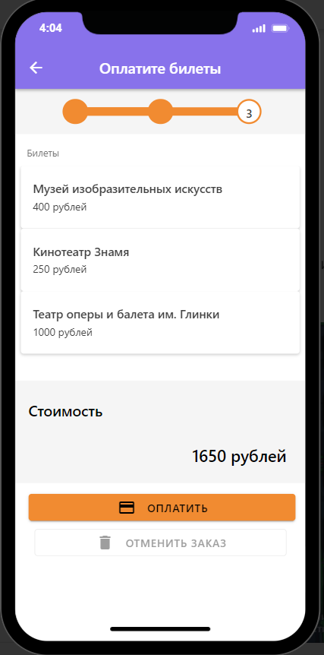
Приложение

Slide 8


Что будет дальше?
Внедрить искусственный интеллект
Сделать приложение рабочим
Выпустить приложение на GooglePlay AppStore RuStore
Заняться активной рекламой приложения

Slide 9



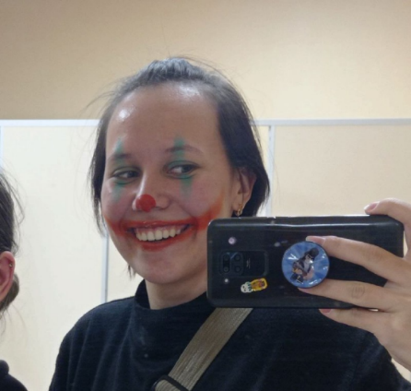
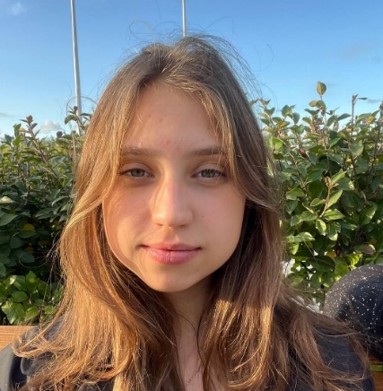


Команда
Анастасия Комарова
Лидер команды
Анастасия Зубкова
Аналитик
Елизавета Власова
Дизайнер
Анастасия Галкина
Аналитик
Анастасия Шебалкова
Аналитик
Ксения Кожевникова
Аналитик
Анастасия Шаклова
Аналитик

Slide 10

Контакты

Slide 11
Спасибо за внимание

